Slide 1






さわらぎ産婦人科
赤ちゃんを
RSウイルスから守るために
妊婦さんへのRSウイルスワクチン（アブリスボ®）のご案内
2026年4月より定期接種（無料）スタート！
やさしいケアで、生まれてくる赤ちゃんを守りましょう。

Slide 2
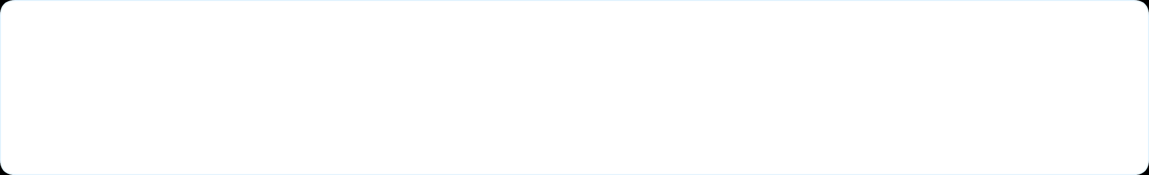





RSウイルス感染症ってどんな病気？
2歳までにほぼ100%の赤ちゃんが感染
非常に感染力が強く、多くの乳幼児がかかる一般的なウイルスです。
発熱・鼻水・咳が数日続く
潜伏期間は2〜8日。風邪のような症状から始まります。
約30%が重症化（細気管支炎・肺炎など）
咳が悪化し、呼吸困難（ゼーゼーする）になることがあります。
特に生後6か月未満はリスクが高い
免疫が未発達なため、重篤化しやすく入院が必要になることも。
特効薬はなく、予防が最も大切
対症療法が中心となるため、事前の対策が重要です。
2 / 6

Slide 3








なぜお母さんがワクチンを打つの？（母子免疫）
生まれたばかりの赤ちゃんは、まだワクチンを接種できません。
1
2
3
4
お母さんに接種
抗体が作られる
赤ちゃんへ移行
生後〜6か月を守る
妊娠28週〜36週に
ワクチンを打ちます
お母さんの体の中で
RSウイルスへの抗体が増加
胎盤を通じて
お腹の赤ちゃんに抗体が届く
重症化リスクが高い時期を
しっかりガード！
お母さんから赤ちゃんへ "抗体のプレゼント"
3 / 6

Slide 4

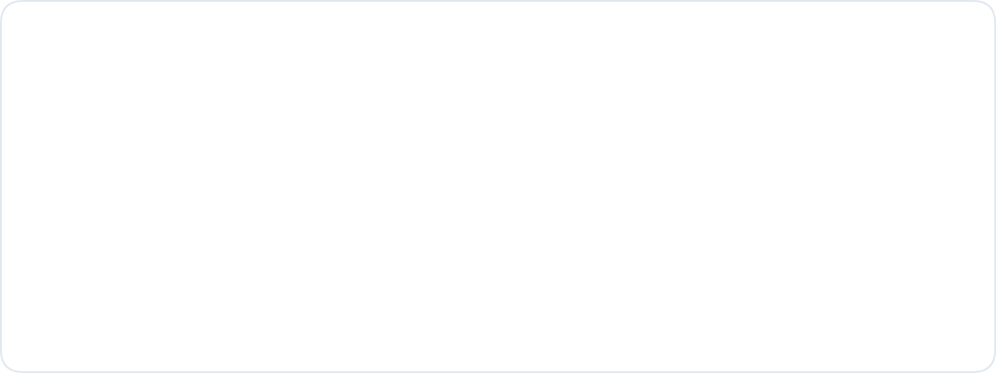
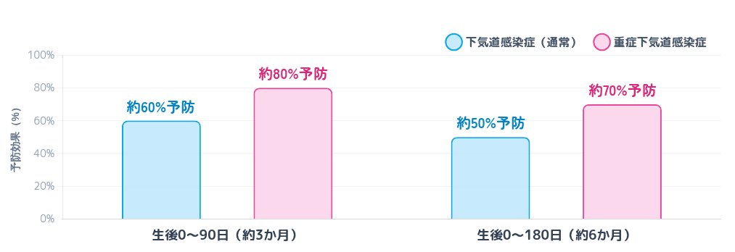



どれくらい効果があるの？（有効性データ）
特に生後3か月以内の、赤ちゃんが一番重症化しやすい時期に高い効果を発揮します！
出典：MATISSE国際共同試験 / 厚生労働省公表資料より作成
4 / 6

Slide 5









副作用・安全性について
よくある副反応（多くは軽微・一時的）
接種できない方（禁忌）
注射部位の痛み・腫れ・赤み
最も多い症状ですが、通常2〜3日で自然に回復します。
本ワクチンの成分でアナフィラキシーを起こしたことがある方
頭痛・筋肉痛・倦怠感
数日で軽快することがほとんどです。
明らかに発熱している方
重篤な急性疾患にかかっている方
重篤な有害事象について
医師にご相談ください
大規模臨床試験（約3,600例）において、重篤な有害事象はプラセボ（偽薬）群と統計的な有意差はありませんでした。
以下の方は接種前に必ずご相談ください。
早産・妊娠高血圧症候群について
海外でわずかに高い傾向の報告がありますが、現時点でワクチンとの因果関係は確認されていません。引き続き安全性の監視が行われています。
・切迫早産の兆候がある方
・妊娠高血圧症候群の方
・その他、妊娠経過に不安がある方
5 / 6

Slide 6




接種のご案内（2026年4月〜）・各自治体の予診票
定期接種（無料）
任意接種（自己負担）
対象：妊娠28週0日〜36週6日
対象：妊娠24週〜27週6日
※1妊娠につき1回接種できます
※全額自己負担となりますのでご注意ください
自治体名
予診票の入手方法
窓口 医療機関 または 市保健所窓口で入手可能
豊中市
箕面市
郵送・窓口 3月末郵送 ／ 4月以降の妊娠届提出者は窓口で即日交付
吹田市
電子申請 電子申請で交付・郵送
池田市・茨木市
要問合せ 市の窓口にお問い合わせください
豊能町
要問合せ 健康増進課にお問い合わせ（町外接種時は手続きが必要）
当院での接種について：妊婦健診の際に担当医師にご相談ください
※接種当日は、必ず各自治体の予診票をご持参ください。
6 / 6

